Slide 1
SVETAČKI ŽIVOTOPISI

Slide 2
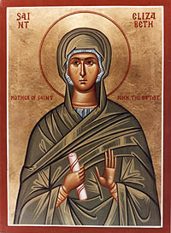
Ikona je vjersko umjetničko djelo, najčešće slika. Najčešći predmeti uključuju Krista, Mariju, svece i anđele. Iako je posebno povezan s slikama u portretnom stilu usredotočenim na jednu ili dvije glavne ličnosti, pojam također pokriva većinu religioznih slika u različitim umjetničkim medijima proizvedenim od istočnog kršćanstva, uključujući i pripovjedne prizore. Ikone mogu predstavljati različite prizore u Bibliji.

Slide 3
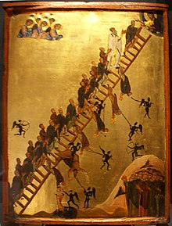
Ikone se također mogu lijevati u metalu, isklesane su u kamenu, vezene na tkanini, oslikane drvetom, izrađene mozaikom ili freskama, tiskane na papiru ili metalu itd. Usporedive slike iz zapadnog kršćanstva uglavnom se ne klasificiraju kao "ikone", iako "ikonski" može se upotrijebiti [od koga?] za opisivanje statičkog stila pobožne slike.
Ikona ljestvice božanskog uspona na kojoj se prikazuju redovnici koji se penju kod Isusa na nebo, gore desno. 12. stoljeće, samostan svete Katarine

Slide 4
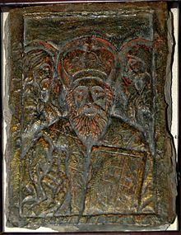
Istočno-pravoslavna tradicija drži da proizvodnja kršćanskih slika potječe iz vrlo ranih dana kršćanstva i da je od tada kontinuirana tradicija. Moderna akademska povijest umjetnosti smatra da, iako su slike možda postojale i ranije, tradicija se može pratiti tek u 3. stoljeću i da se slike koje su preživjele iz ranokršćanske umjetnosti često uvelike razlikuju od kasnijih.
Ikona svetog Nikole uklesana u kamenu. Između 12. i 15. st. Dvorac Radomysl, Ukrajina [1]

Slide 5
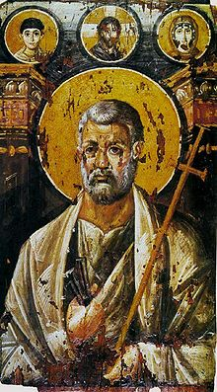
Ikone kasnijih stoljeća mogu se povezati, često usko, sa slikama od petog stoljeća nadalje, iako ih je vrlo malo preživjelo. Za vrijeme vizantijskog ikonoklazma 726.-842. Došlo je do širokog uništavanja slika, iako je to trajno riješilo pitanje prikladnosti slika. Od tada su ikone imale veliki kontinuitet u stilu i temi; daleko veći nego na slikama zapadne crkve. Istodobno je došlo do promjena i razvoja.
Enkaustika svetog Petra na ploči, c. 6. stoljeće (samostan Svete Katarine).

Slide 6
Kraj HVALA NA PAŽNJI

